Slide 1
Viaggio d’istruzione in Puglia 11-13 aprile 2016
Istituto Comprensivo Bova Marina- Condofuri
Anno scolastico 2015-2016

Slide 2
11 aprile: arrivo ad Ostuni… hotel Incanto

Slide 3
…vista mozzafiato sulla città…

Slide 4
…l’accogliente hall …

Slide 5
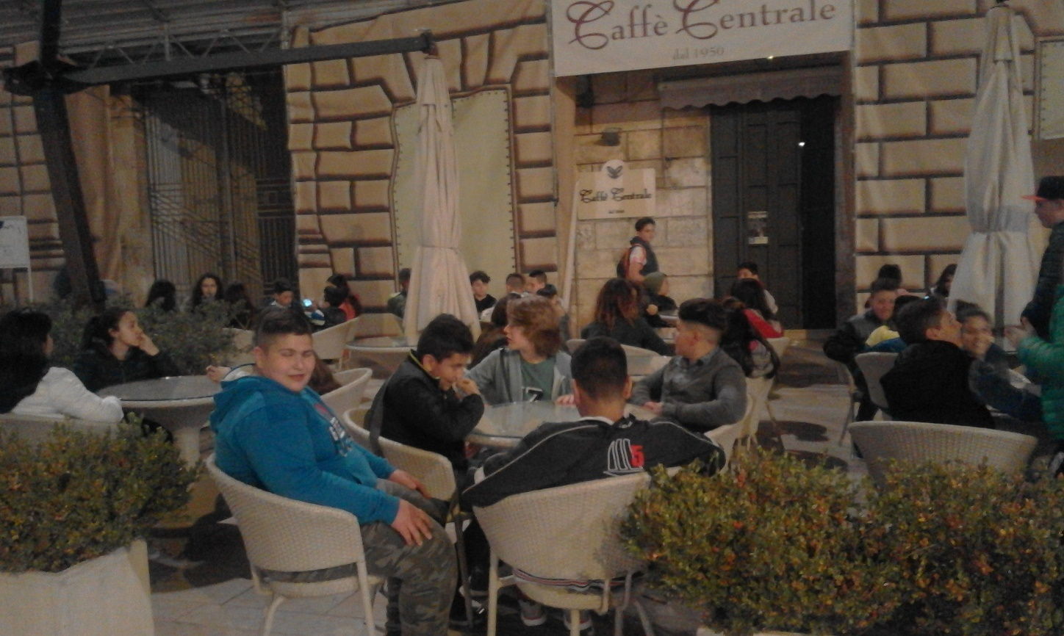
Visita al centro storico di Ostuni

Slide 6
E poi Lecce: la Firenze del Sud…

Slide 7
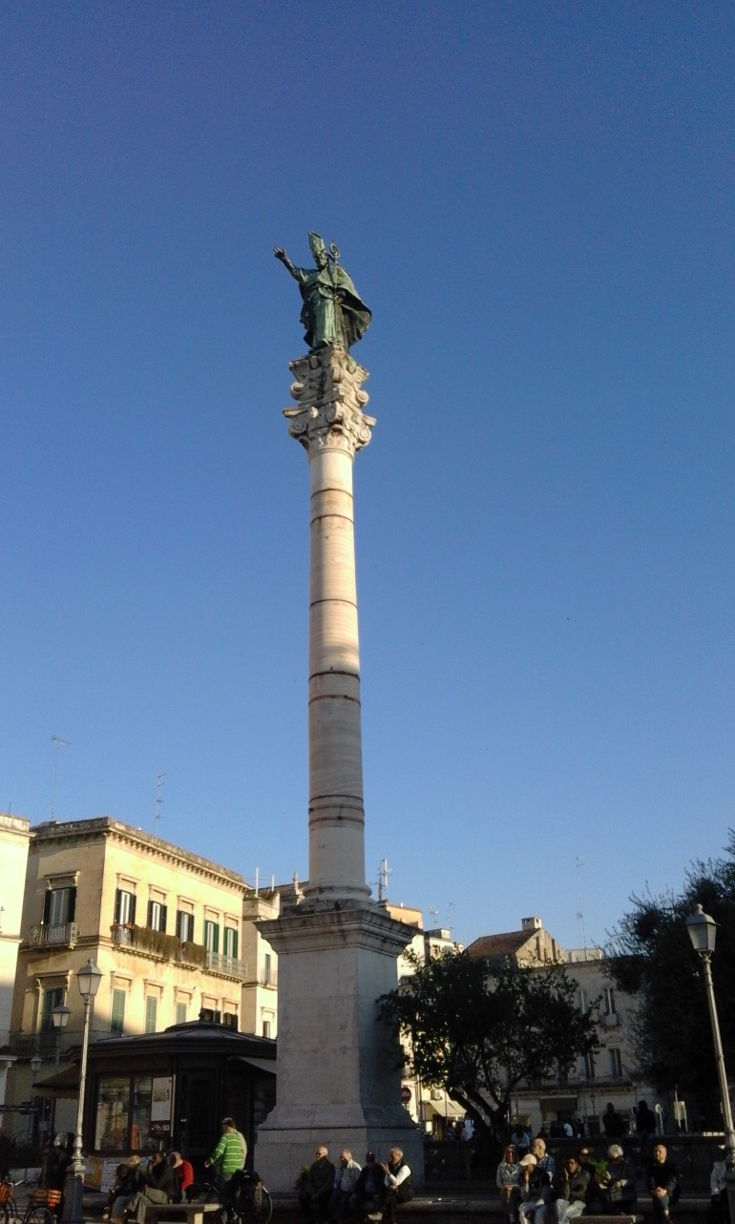
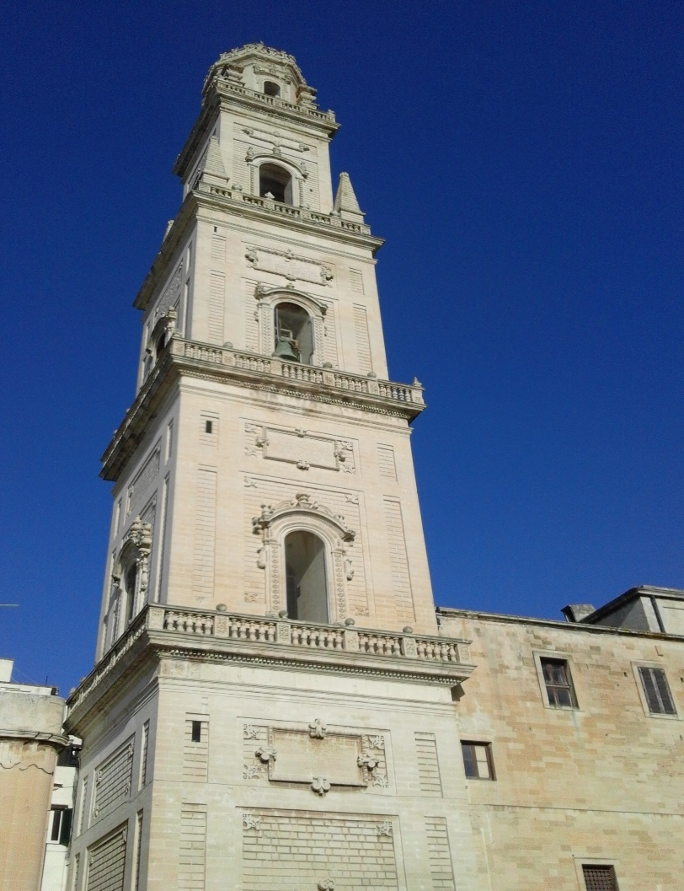
La sua splendida cattedrale

Slide 8
I palazzi… e l’anfiteatro romano

Slide 9
Una ricca colazione… e poi Castel del Monte

Slide 10
Tutti in fila… ma ne è valsa la pena

Slide 11
…una piccola sosta…

Slide 12
I caratteristici Trulli…

Slide 13
E l’immancabile foto ricordo

Slide 14
Otranto e la sua punta palascìa…il punto più ad est d’Italia

Slide 15
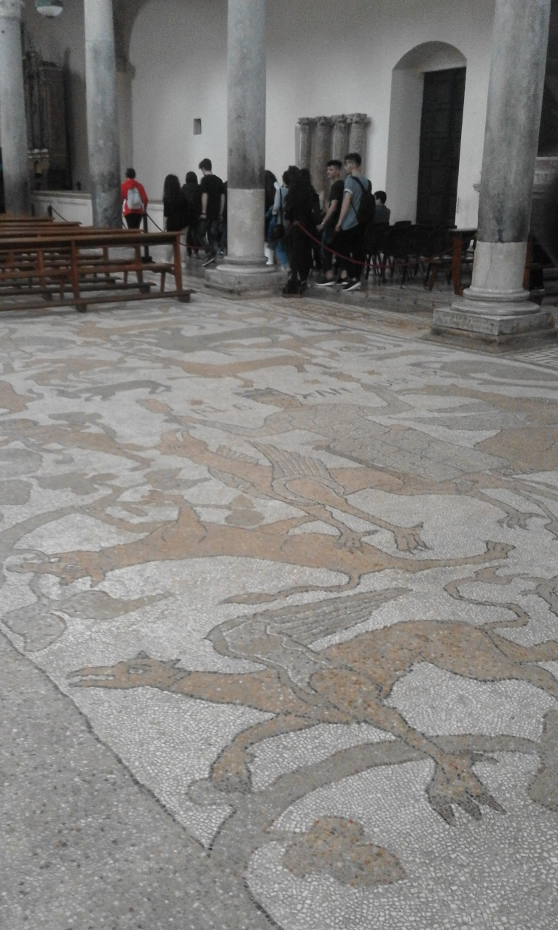
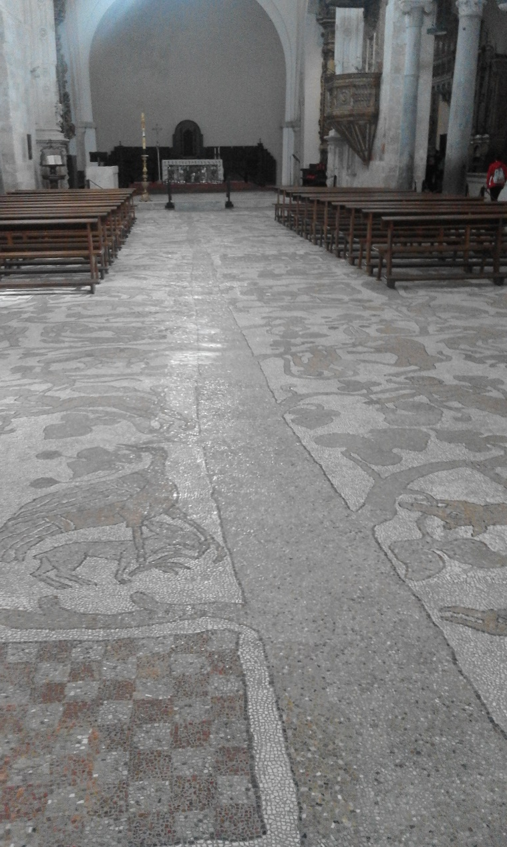
La cattedrale con il mosaico più grande del mondo

Slide 16
Gli 800 martiri e le colorate viuzze

Slide 17
13 aprile…la via del ritorno

Slide 18
…arrivederci Puglia…

Slide 19
E infine il calore di chi è rimasto…

